Slide 1
现代信号处理讲义
清华大学自动化系 张贤达
3.5 MUSIC方法
1. 阵列信号处理问题
2. 最优波束形成器
3. 子空间方法
4. MUSIC方法
5. 改进的MUSIC方法

Slide 2

3.5 MUSIC方法
MUSIC: Multiple Signal Classification
1. 阵列信号处理问题 (array signal processing)
阵列：多个天线的组合
每个天线——阵元：天线、传感器
假设：⑴窄带信号 ：点信源
⑵远场(far field)：波前——平面波

Slide 3
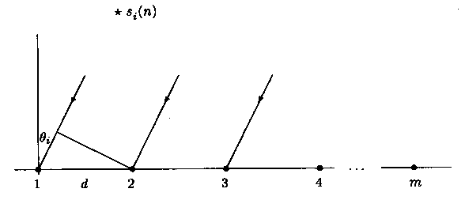

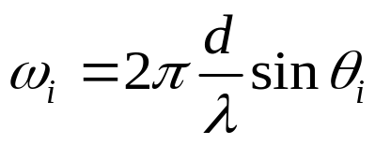


波达方向 (DOA: direction of arrival)：入射线与法线
之间的夹角，可以有正有负
——波长
(半波长条件)：若不满足该条件，会出现DOA估
计的模糊

Slide 4


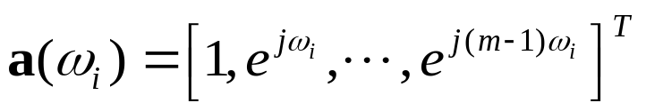
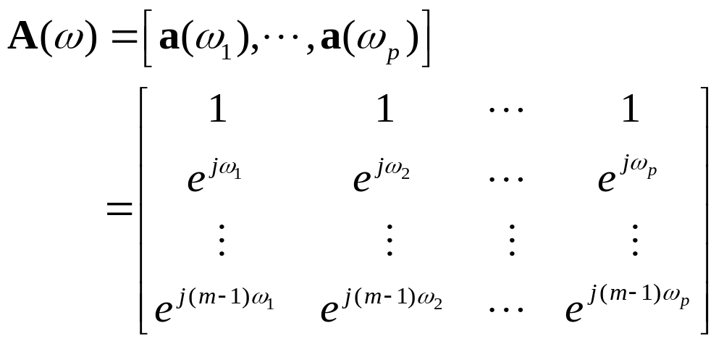
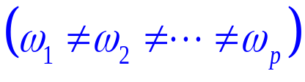
p个信号
信号 的方向向量，(阵列响应)向量：
Vandermonde矩阵
方向矩阵
满列秩

Slide 5
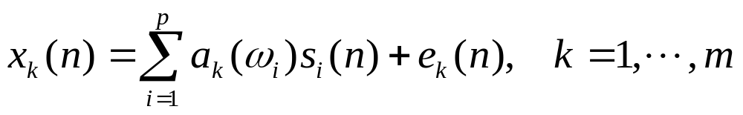
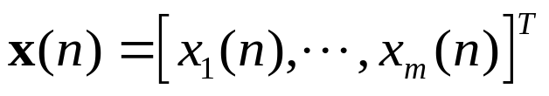
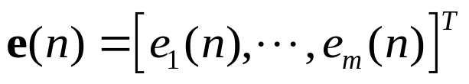
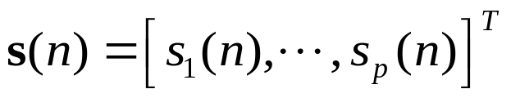
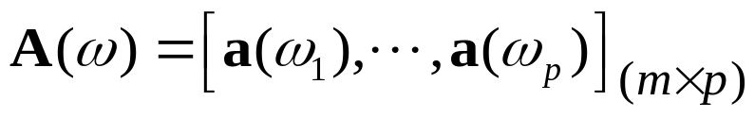



信号模型
阵元k上的观测数据
阵列信号处理的数学模型：
N个快拍
阵列信号处理的问题：已知数据向量 ，求空
间参数
波达方向

Slide 6

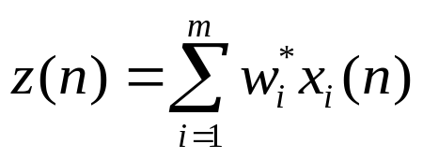


2. 最优波束形成器
DOA估计：波束形成器
设计一个滤波器 抽头(权系数)，
加权求和
输出信号 只包含 —— 期望信号
拒绝其他信号 —— 干扰信号

Slide 7
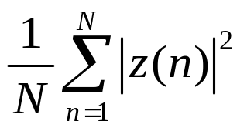
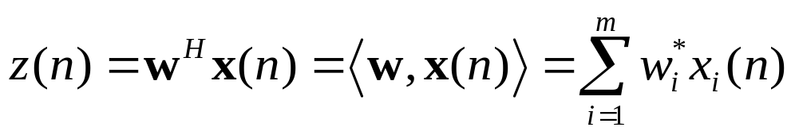
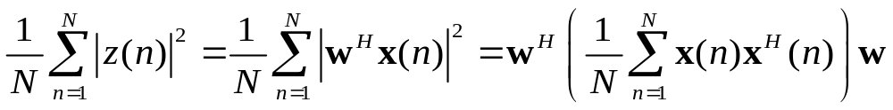
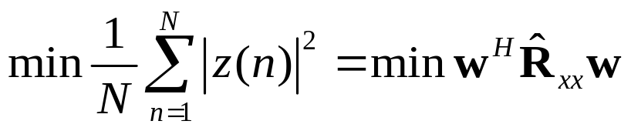
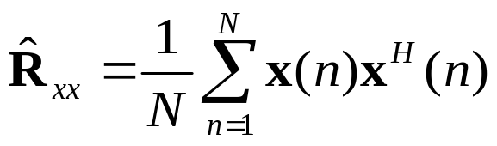
最小输出能量(MOE: minimum output energy)准则：
min
则
其中

Slide 8
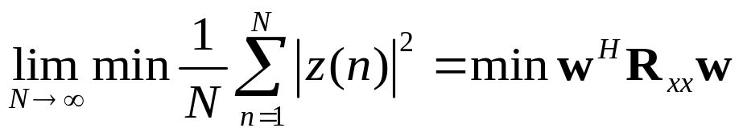
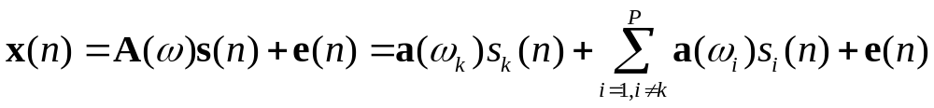
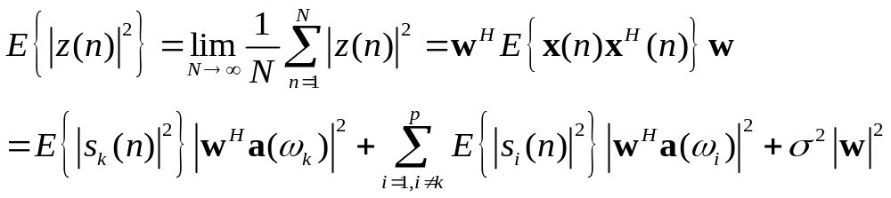
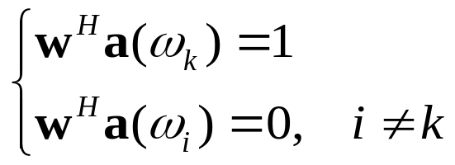
期望信号
干扰信号
加性噪声
(波束形成条件)
(干扰拒绝条件，零点形成条件)

Slide 9
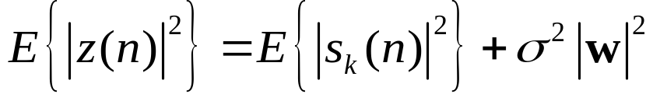

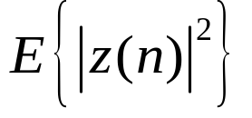
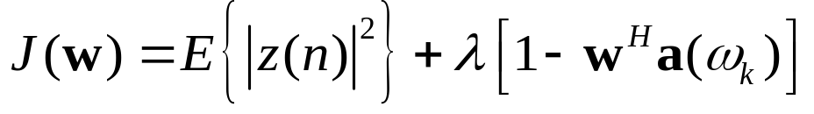
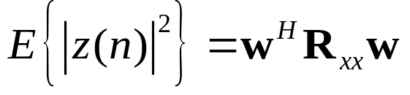
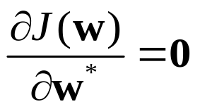
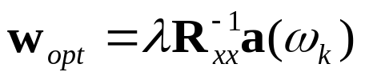
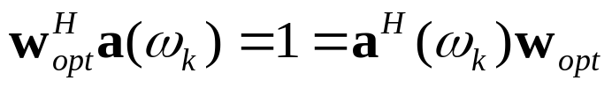
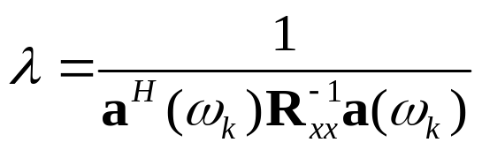
则
在 约束条件下，使 min
Largange乘子法：
其中
又 ，代入上式

Slide 10
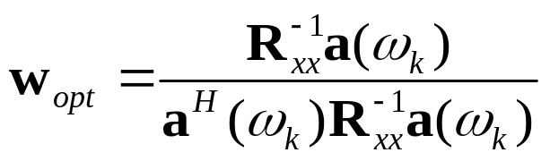
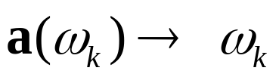
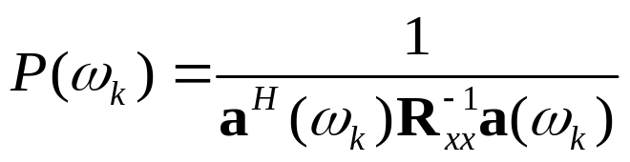

最佳滤波器
由Capon提出，称为最小方差无畸变(MVDR)波束形成器
MVDR: minimum variance distortionless response
关键：求
空间谱：
最大幅值对应的 即为所求。

Slide 11


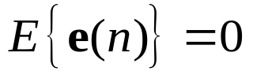
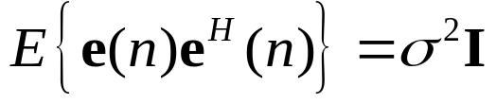
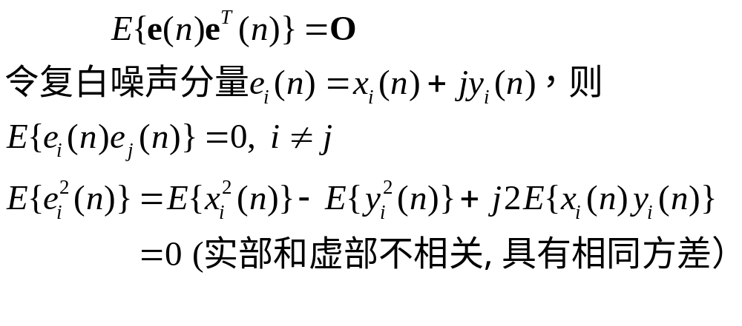
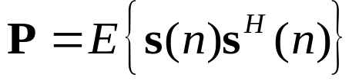
3. 子空间方法
假设1：对于不同的 值，向量 线性独立
假设2：各阵元上复加性噪声具有零均值、相同方差，
且不相关
假设3： 满秩矩阵（非奇异）

Slide 12
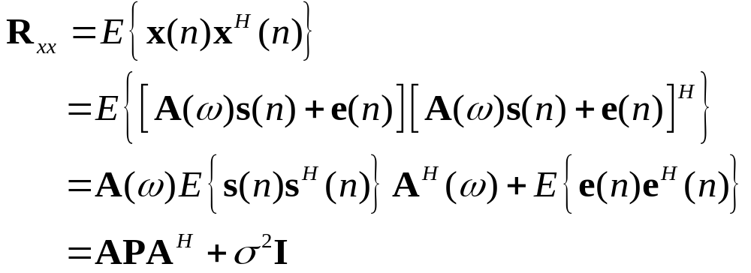



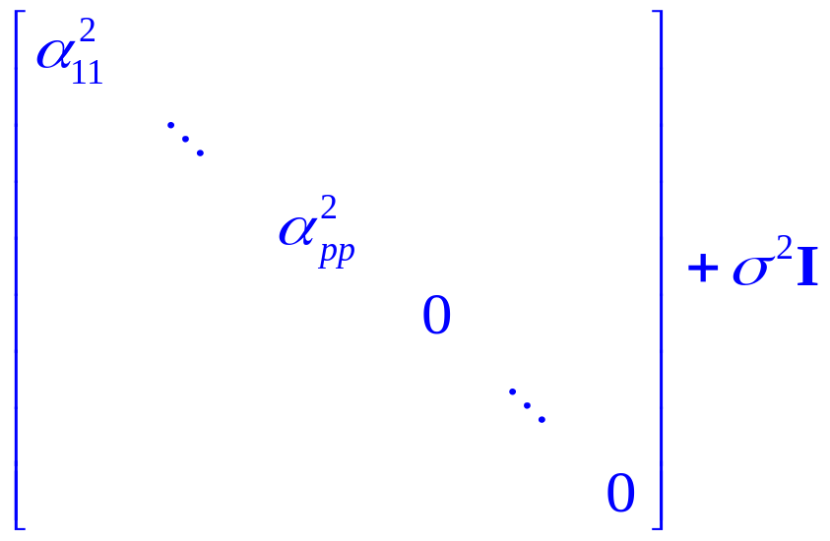


特征值分解：

Slide 13

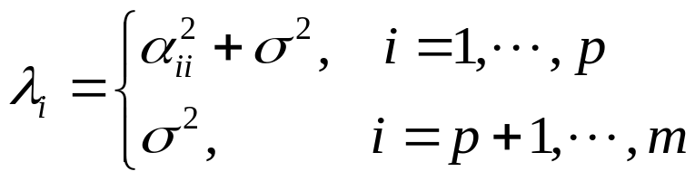

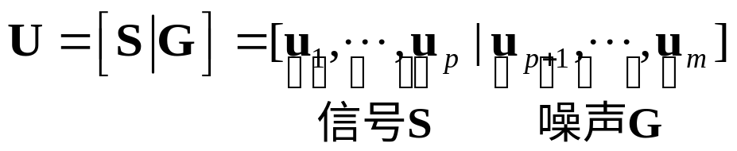
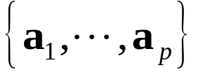
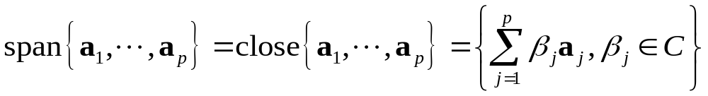
的特征值：
若 ，区分大和小的特征值
子空间：向量组 的线性组合的集合，称为
张成的空间。

Slide 14
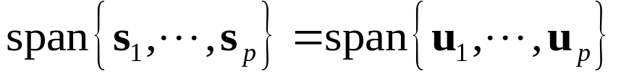
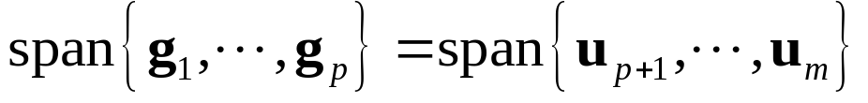
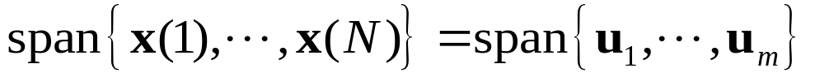
信号子空间：
噪声子空间：
观测空间：
观测空间 = 信号子空间 + 噪声子空间
特征值分解后，与大特征值对应
与小特征值对应

Slide 15
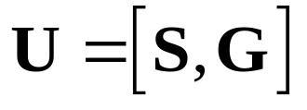
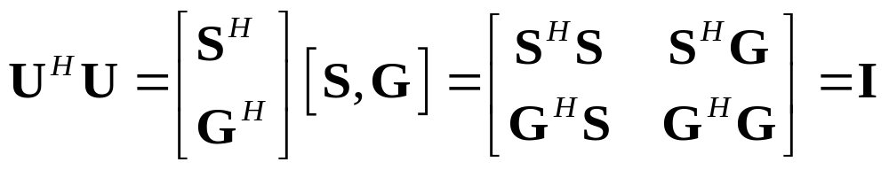
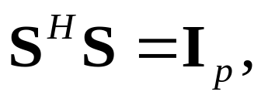
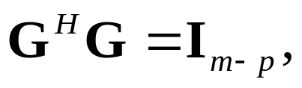
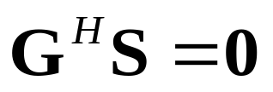
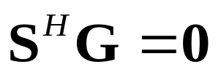

子空间的几何意义：
投影矩阵

Slide 16



正交投影矩阵
几何意义：信号子空间和噪声子空间正交

Slide 17




4. MUSIC方法
即

Slide 18








Slide 19






MUSIC空间谱：
噪声子空间方法
信号子空间方法
取峰值的 个 就给出
(需一维搜索)
波束形成器：

Slide 20


5. 改进的MUSIC方法
改进方法1：

Slide 21






改进方法1: (求根MUSIC方法)
基本思想：Pisarenko谐波分解 (不需一维搜索)
或

Slide 22







标量形式：

Slide 23




其根

Slide 24

求根MUSIC方法

Slide 25
结论：
⑴ 基本MUSIC方法和求根MUSIC具有相同的统计特性(大样本)
⑵在小样本情况下，求根MUSIC的估计精度明显优于基本MUSIC方法

Slide 26

习 题
题3.13 (Prony方法),题3.15 (最优波束形成器)
MUSIC和求根MUSIC习题:
计算机仿真实验：题3.19

